Slide 1
我の甜點地圖
沈筠真

Slide 2
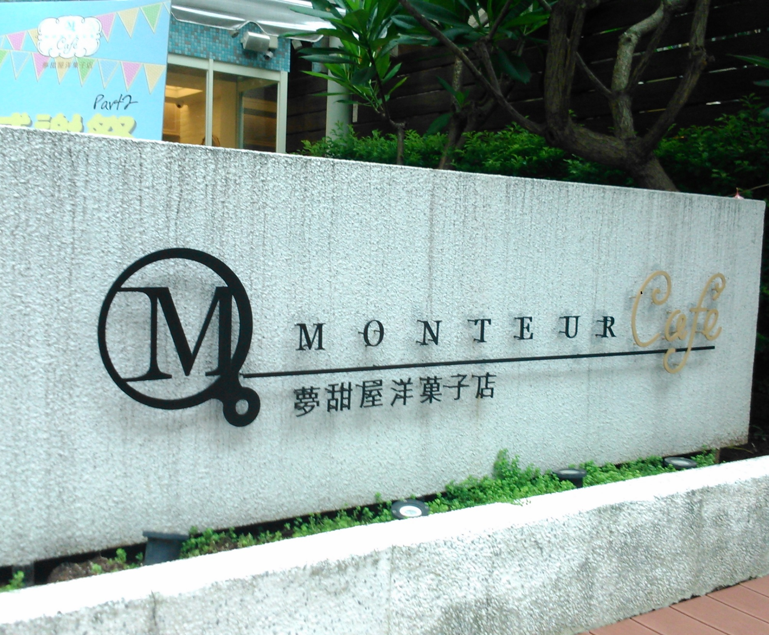
Monteur café 夢甜屋洋菓子店
地址：106台北市大安區忠孝東路四段216巷27弄9號
價位：$ 200~500
電話：(02) 8771-9759

Slide 3
菜單
巧克力歐蕾
霜淇淋帕妃

